Slide 1
MEIN TAG
By: Omar Jumaian
Grade: 7F

Slide 2
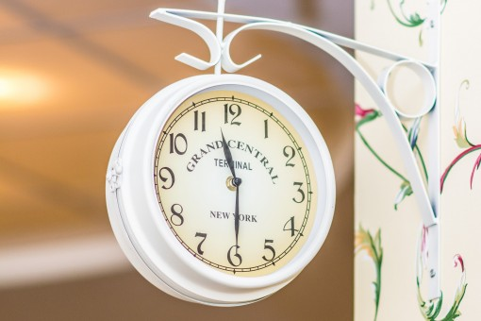
Am MORGEN
AUF STEHEN
Um 6 uhr stehe ich auf

Slide 3
Vormittag
I Frühstücke
Ich Frühstücke um 9 halb uhr

Slide 4
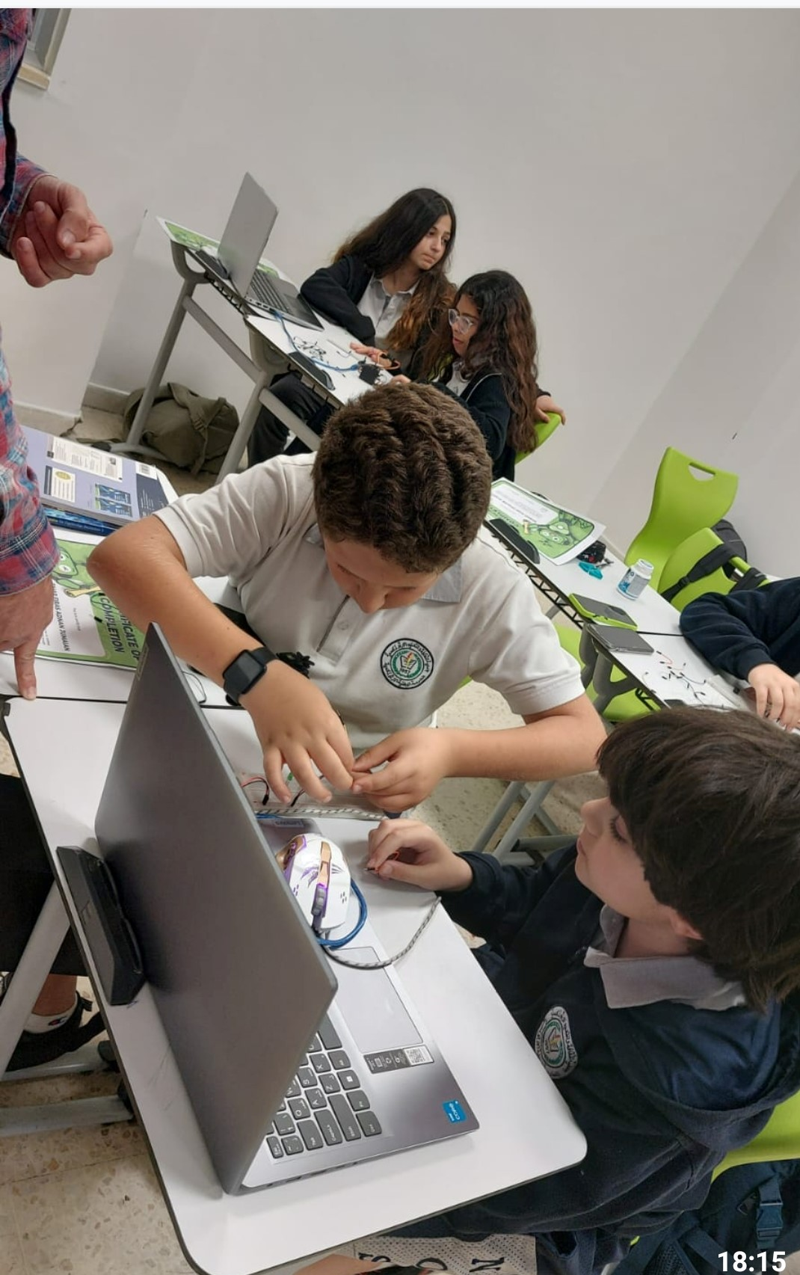
Am Mittag
In die, Schule
Um 12 Uhr lerne ich computer in die Schule

Slide 5
Am nachMittag
Zu Mittag Essen
Ich esse um 1 Uhr

Slide 6
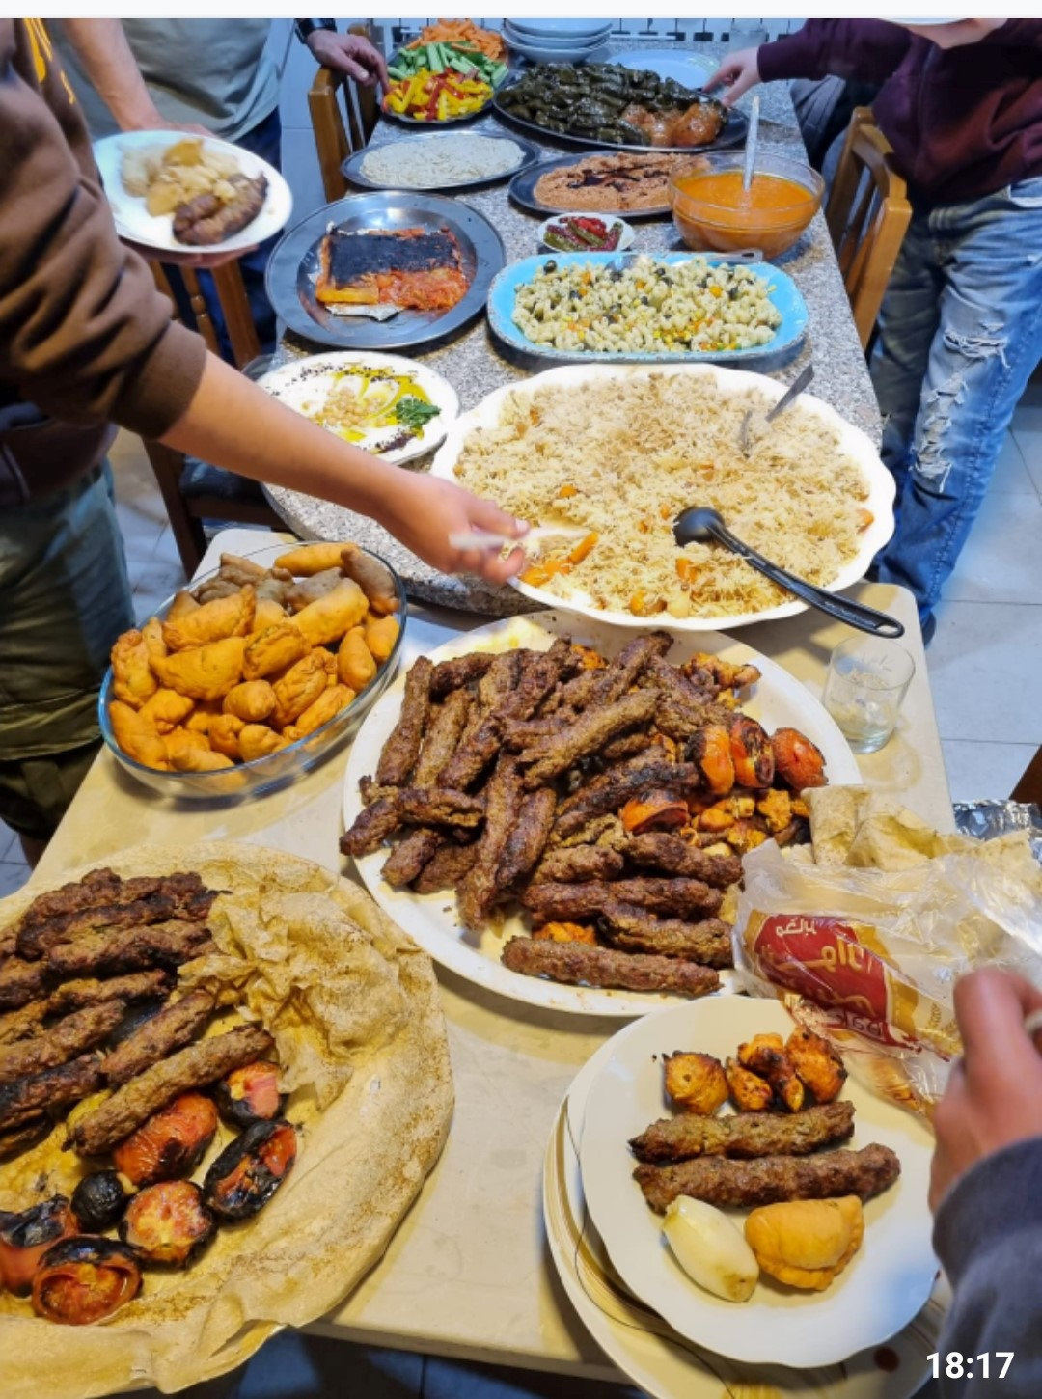
Am abend
Zu abend Essen
Ich esse un 9 halb

